Slide 1
Никлаус Вирт

Slide 2
Содержание:
Краткая биография
Достижения
Связь с Pascal

Slide 3
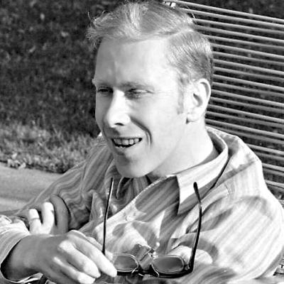
Краткая биография
Никлаус Вирт родился 15 февраля 1934 года в Винтертуре, в предместье Цюриха (Швейцария). Родители — Уолтер и Хедвиг Вирт. Отец Никлауса был школьным учителем.
В детстве Никлаус Вирт увлекался авиамоделизмом и постройкой ракет, увлечение электроникой и системами программного управления началось с разработки устройств дистанционного управления для моделей.

Slide 4
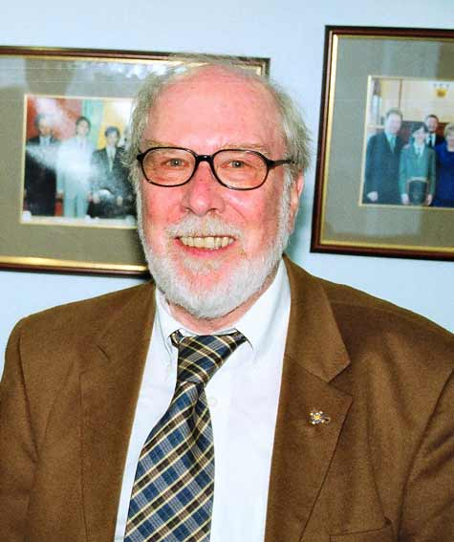
Краткая биография
В 1954 году поступил на факультет электроники Швейцарского федерального технологического института (ETH) в Цюрихе, где за четыре года получил степень бакалавра по электротехнике. Продолжил обучение в Лавальском университете (Квебек, Канада), в 1960 году получил степень магистра. Затем был приглашён в университет Калифорнии в Беркли (США), где в 1963 году, под руководством профессора Хаски, защитил диссертацию, темой которой стал язык программирования Эйлер (Euler) — расширение Алгола средствами языка Лисп.

Slide 5
Достижения
Вирт разработал или участвовал в разработке языков программирования: Euler, Algol-W, PL/360, Pascal, Modula-2, Oberon, Oberon-2, Component Pascal. Ещё одна фундаментальная работа, участником которой стал Вирт — разработка технологии структурного программирования, ставшая в программировании, безусловно, самой сильной формализацией как минимум 1970-х — 1980-х годов. Эта технология разработана, обоснована и внедрена в жизнь всего тремя выдающимися людьми — Виртом, Дейкстрой и Хоаром.

Slide 6
Достижения
Разработанная в начале 1970-х система Pascal-P, предполагающая компиляцию программ на Паскале в универсальный «пи-код» и реализацию на любой платформе интерпретатора пи-кода, более чем на два десятилетия опередила идеи интерпретатора промежуточного кода, реализованные в системах, поддерживающих исполнение программ на языке Java и в платформе .NET. Идея совмещения системы программирования со сборщиком мусора, освобождающим программиста от необходимости отслеживать время жизни объектов, динамически размещённых в памяти, была реализована в 1988 году в языке и операционной системе Оберон. Обе эти идеи были использованы разработчиками Java и .NET во второй половине 1990-х годов.

Slide 7
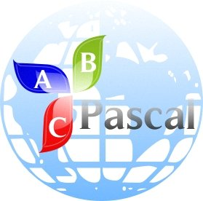
Связь с Pascal
Паскаль был создан Никлаусом Виртом в 1968-69 годах после его участия в работе комитета разработки стандарта языка Алгол-68. Он был опубликован в 1970 году Виртом как небольшой и эффективный язык, чтобы способствовать хорошему стилю программирования, использовать структурное программирование и структурированные данные. Вышедшая в 1971 году статья Вирта «Разработка программы методом пошагового уточнения» описала и обосновала ставшую впоследствии классической методологию разработки программного обеспечения «сверху вниз». Для переноса Паскаль-системы на различные вычислительные платформы в 1973 году с участием Вирта был разработан прототип виртуальной машины, исполняющей на любой платформе промежуточный «пи-код», в который предполагалось компилировать все программы.

Slide 8
Ресурсы:
http://ru.wikipedia.org/wiki/ Вирт,_Никлаус
http://edunow.su/site/content/bio/niklaus_virt
http://www.profistart.ru/ps/blog/23405.html

